Slide 1


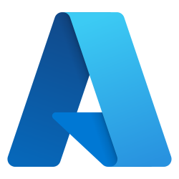


Arquitectura en la Nube
Fundamentos y Seguridad de la Computación en la Nube
Ing. Rodolfo Cañas Cervantes
Universidad de la Costa (CUC) · Ingeniería de Sistemas
Semanas 1 y 2 · Periodo 2026-2 · Barranquilla, Colombia
Azure

Slide 2
Presentación del docente
Ing. Rodolfo J. Cañas Cervantes — infraestructura TI crítica, nube híbrida y docencia universitaria.
Formación académica
• Ingeniero de Sistemas — CUC (2002–2009)
• Maestría en Ing. de Telecomunicaciones — CUC (2024)
• Especialista en Redes Convergentes — CUC
• Tecnólogo en Seguridad de Redes — SENA
Certificaciones
• Microsoft Azure Network Engineer Associate (AZ-700)
• Microsoft Azure Fundamentals
• Interskill AIX Systems Administrator
• Agile Explorer
Rol actual — 15+ años en infraestructura TI crítica
Senior Associate, Systems Administration @ Kyndryl (desde feb. 2025)
Administración avanzada Linux: Red Hat y SUSE Enterprise para SAP.
2021–2025
Linux Sysadmin @ DB-System
2015–2021
Jefe de Red Corporativa — CUC
2013–2015
Docente de Tiempo Completo — CUC
Investigador aplicado en OpenStack (Nova, Neutron/OVS, Zun, Cinder, Glance, Horizon) · Miembro Proyecto ASUR
Rodolfo Cañas Cervantes | Arquitectura en la Nube — 2026-2
2

Slide 3
Temario semanal — Calendario 2026-2
16 semanas + receso + cierre · contenido genérico de industria; AWS solo en los laboratorios de práctica.
Semana | Fechas | Qué se dicta | Evaluación / Hitos
1 | 3–9 ago | Fundamentos de la nube: qué es, modelos de servicio (IaaS/PaaS/SaaS/Serverless), proveedores | Inicio de clases
2 | 10–16 ago | Modelos de despliegue: pública, privada, híbrida, multi-nube; protección del acceso | —
3 | 17–23 ago | Almacenamiento en la nube: objetos, bloques, archivos | 10% Lab AWS — sitio web estático (Amazon S3)
4 | 24–30 ago | Redes en la nube: VPC, subredes, conectividad, grupos de seguridad | 10% Lab AWS — red VPC
5 | 31 ago–6 sep | Repaso Unidad 1 | Parcial 1 — 20% rúbrica
6 | 7–13 sep | Cómputo en la nube: instancias, tipos, escalado | 10% Lab AWS — sitio web dinámico
7 | 14–20 sep | Bases de datos en la nube y estrategias de backup | 10% Lab AWS — migración a RDS
8 | 21–27 sep | Identidad avanzada: roles, políticas, mínimo privilegio | —
9 | 28 sep–4 oct | Elasticidad, alta disponibilidad y monitorización | 10% Lab AWS — entorno escalable/HA
R | 5–11 oct | Receso académico | —
10 | 12–18 oct | Automatización de infraestructura (IaC) — repaso Unidad 2 | Parcial 2 — 20% rúbrica · 10% lab automatización
11 | 19–25 oct | Caché y distribución de contenido en la nube | —
12 | 26 oct–1 nov | Arquitecturas desacopladas: colas y notificaciones | Último día de retiro: 1 nov
13 | 2–8 nov | Serverless y microservicios | 10% Lab AWS — arquitectura serverless
14 | 9–15 nov | Patrones de ingeniería de datos | —
15–16 | 16–29 nov | Recuperación ante desastres (DR) + repaso general | Parcial 3 — 20% rúbrica + 70% examen práctico en vivo
C | 30 nov–13 dic | Cierre administrativo | Notas 1–4 dic · cierre 9–10 dic · grados 11 dic
Rodolfo Cañas Cervantes | Arquitectura en la Nube — 2026-2
3

Slide 4
¿Qué esperan del curso?
Actividad en vivo — antes de empezar, escuchemos al grupo.
¿Qué esperas aprender de
Arquitectura en la Nube?
Comparte tu expectativa con el grupo — una frase, en voz alta o en el chat
¿Carrera?
¿Certificación?
¿Proyecto propio?
¿Curiosidad?
Rodolfo Cañas Cervantes | Arquitectura en la Nube — 2026-2
4

Slide 5
¿Qué es la computación en la nube?
La nube entrega cómputo, almacenamiento, bases de datos e IA bajo demanda, con pago por uso.
Cómputo
Data center
del proveedor
(AWS · Azure · GCP · OCI)
Usuario /
Empresa
Internet
Almacenamiento
Bases de datos
IA / ML
Bajo demanda: se provisiona en minutos, sin comprar hardware. · Pago por uso: se factura lo consumido (OpEx), no la capacidad instalada (CapEx).
Rodolfo Cañas Cervantes | Arquitectura en la Nube — 2026-2
5

Slide 6
Zonas de Disponibilidad
Una región se divide en varias zonas de disponibilidad (AZ) — datacenters físicamente separados para alta disponibilidad.
REGIÓN (ej. us-east-1)
Zona de disponibilidad A
Zona de disponibilidad B
Zona de disponibilidad C
Datacenter 1
energía · refrigeración · red propias
Datacenter 1
energía · refrigeración · red propias
Datacenter 1
energía · refrigeración · red propias
Datacenter 2
energía · refrigeración · red propias
Datacenter 2
energía · refrigeración · red propias
Datacenter 2
energía · refrigeración · red propias
Desplegar en 2+ AZ = alta disponibilidad real (sismo, corte eléctrico o desastre en una zona no tumba la aplicación). · AWS, Azure y GCP aplican el mismo patrón región → AZ.
Rodolfo Cañas Cervantes | Arquitectura en la Nube — 2026-2
6

Slide 7
Antes de la nube: on-premise y escalamiento
Antes de la nube: infraestructura propia, hipervisor y escalamiento vertical vs. horizontal (CapEx · lento).
On-premise: infraestructura propia
Dos formas de escalar
VM 1 · VM 2 · VM 3 — sistemas aislados entre sí
Vertical (scale up)
Horizontal (scale out)
Hipervisor (VMware ESXi · Hyper-V · KVM)
Servidor
+ CPU + RAM
Balanceador
Servidor físico propio (comprado: CapEx)
nodo n1
1 servidor
más grande
nodo n2
Implicaciones:
• Compra y renovación de hardware cada 3–5 años
• Capacidad fija: se dimensiona para el pico, no para el promedio
• Aprovisionar un servidor nuevo: semanas, no minutos
nodo n3
Límite físico real: la placa madre no crece infinito
Agregar más nodos, sin límite físico
Rodolfo Cañas Cervantes | Arquitectura en la Nube — 2026-2
7

Slide 8
Antes de la nube vs. con la nube
Comparación directa: invertir (CapEx) vs. consumir (OpEx), con auto scaling y multi-tenant de por medio.
ANTES — infraestructura propia
CON LA NUBE — consumo bajo demanda
Modelo económico
CapEx: comprar hardware por adelantado
OpEx: pagar solo lo consumido
Capacidad
Fija, dimensionada para el pico
Elástica: auto scaling según demanda
Aprovisionamiento
Semanas (compra, instalación, configuración)
Minutos (API, consola, IaC)
Tenencia
Single-tenant: todo es de una organización
Multi-tenant: hardware compartido, aislado lógicamente
Riesgo
Sobrecapacidad ociosa o subcapacidad en picos
Costo variable; se gobierna con presupuestos y alarmas
Rodolfo Cañas Cervantes | Arquitectura en la Nube — 2026-2
8

Slide 9
Los grandes proveedores de la nube
Cuatro proveedores dominan el mercado — el curso los trata a todos con el mismo rigor conceptual.
Amazon Web Services
Microsoft Azure
Cartera más amplia y pionera en cómputo a demanda · +30% del mercado global · EC2, S3 · Caso de estudio del curso (AWS Academy)
Segunda en cuota global · Integración nativa con Active Directory, Microsoft 365, SQL Server y Windows Server · ExpressRoute
Google Cloud Platform
Oracle Cloud Infrastructure
Orientada a datos, analítica e IA · Kubernetes nació aquí · BigQuery, Cloud Run, Cloud Functions
Cargas de misión crítica · Autonomous Database · Pricing competitivo (hasta 50% más económico) · Nivel Always Free
Rodolfo Cañas Cervantes | Arquitectura en la Nube — 2026-2
9

Slide 10
















Modelo de servicio: IaaS, PaaS, SaaS
Una sola taxonomía de industria — los tres grandes proveedores mapean sus servicios igual.
SaaS
Google Workspace
Microsoft 365
Looker
PaaS
AWS Elastic Beanstalk
Azure App Service
Google Cloud Run
↑ MENOS control del cliente
↓ MÁS control del cliente
IaaS
Amazon EC2
Azure Virtual Machines
Google Compute Engine
Menos control del cliente arriba (más gestiona el proveedor) · más control del cliente abajo (más gestiona el cliente).
Rodolfo Cañas Cervantes | Arquitectura en la Nube — 2026-2
10

Slide 11
Modelo de servicio: SaaS
SaaS = estrato más alto de abstracción: el usuario solo consume; el proveedor gestiona todo el resto.
Aplicación SaaS completa
El proveedor gestiona TODO:
Google Workspace · Microsoft 365 · Looker · Salesforce
Aplicación y datos
Usuario final
(navegador / app)
El usuario solo: inicia sesión y trabaja
Runtime y middleware
Sistema operativo
No instala · no parchea · no dimensiona servidores · no gestiona respaldos
Virtualización
Servidores y almacenamiento
Red y datacenter
Ejemplo cotidiano: cuando usas Gmail o Microsoft 365 estás consumiendo SaaS — nunca te preguntaste en qué servidor corre.
Rodolfo Cañas Cervantes | Arquitectura en la Nube — 2026-2
11

Slide 12
Modelo de servicio: Serverless (FaaS)
Subes una función con un disparador y la nube ejecuta bajo demanda — tres proveedores, mismo patrón.
Disparador (trigger)
HTTP · cola · archivo nuevo · horario
Función (código)
subida por el desarrollador
La nube ejecuta y escala
0 → N instancias automáticamente
Sin servidores que administrar: no hay SO, ni parches, ni capacidad que dimensionar. Se paga por ejecución, no por tiempo encendido.
AWS Lambda
Azure Functions
Google Cloud Functions
Casos de uso: procesar un archivo al subirlo al bucket · responder webhooks · tareas programadas · backends de bajo tráfico con costo casi cero.
Rodolfo Cañas Cervantes | Arquitectura en la Nube — 2026-2
12

Slide 13
Arquitectura en la Nube
Modelos de Despliegue y Seguridad del Acceso
Semana 2 · Ing. Rodolfo Cañas Cervantes · CUC — 2026-2

Slide 14
Modelos de despliegue de la nube
Cuatro formas de desplegar infraestructura — vista general antes de profundizar en cada una.
Nube pública
Nube privada
Nube híbrida
Multi-nube
Infraestructura del proveedor, compartida (multi-tenant), pago por uso.
Dedicada a una sola organización: control total, a cambio de CapEx.
On-premise + pública conectadas: lo sensible en casa, lo elástico afuera.
El mismo workload en 2+ proveedores, para reducir el vendor lock-in.
Ningún modelo es "el correcto": la decisión depende de regulación, datos sensibles, costos y estrategia de la organización.
Rodolfo Cañas Cervantes | Arquitectura en la Nube — 2026-2
14

Slide 15
Modelo de despliegue: Nube pública
Infraestructura del proveedor, multi-tenant, pago por uso — la base del modelo dominante.
Infraestructura del proveedor (compartida)
Características
• Elasticidad casi ilimitada
• OpEx, sin inversión inicial
• AWS · Azure · GCP · OCI
• El cliente no ve ni gestiona el hardware físico
Tenant A
(empresa 1)
Tenant B
(empresa 2)
Tenant C
(empresa 3)
Tenant D
(empresa 4)
Aislamiento lógico entre tenants: cada uno ve solo sus recursos
Hardware del proveedor amortizado entre miles de clientes → menor costo por unidad de cómputo
Rodolfo Cañas Cervantes | Arquitectura en la Nube — 2026-2
15

Slide 16
Topología de red en la nube
Región → VPC → subred pública + subred privada — mismo patrón en AWS (VPC), Azure (VNet) y GCP (VPC).
REGIÓN
Equivalencias
AWS → VPC
Azure → VNet
GCP → VPC (global)
Los grupos de seguridad (SG / NSG / firewall rules) filtran tráfico por puerto y origen en los 3.
VPC / VNet — red virtual propia (ej. 10.0.0.0/16)
Subred pública (10.0.1.0/24)
Subred privada (10.0.2.0/24)
Internet Gateway / NAT
Servidor de aplicación
Balanceador de carga
Base de datos
Tabla de rutas:
0.0.0.0/0 → Internet Gateway
Sin salida directa a internet
(sale vía NAT si es necesario)
Rodolfo Cañas Cervantes | Arquitectura en la Nube — 2026-2
16

Slide 17
Modelo de despliegue: Nube privada
Single-tenant, dedicada a una organización — control total a cambio de CapEx, sin elasticidad.
Datacenter dedicado — una sola organización (single-tenant)
El intercambio (trade-off)
✔ Control y seguridad física
✔ Cumplimiento / soberanía de datos
✘ CapEx alto y renovación de hardware
✘ Sin elasticidad real: la capacidad es la que se compró
✘ El equipo propio opera todo
Servidores propios
o arrendados
Virtualización privada
(vSphere · OpenStack · Hyper-V)
Red corporativa
acceso solo interno / VPN
Control total sobre hardware, datos y cumplimiento normativo
Ejemplos: banca con regulación estricta, gobierno, hospitales
Rodolfo Cañas Cervantes | Arquitectura en la Nube — 2026-2
17

Slide 18
Modelo de despliegue: Nube híbrida
Combina on-premise + pública conectadas — lo sensible en casa, lo elástico afuera.
On-premise / nube privada
Nube pública (AWS · Azure · GCP)
Datos sensibles y sistemas legados
(core bancario, historia clínica, ERP)
Cargas elásticas y variables
(web, campañas, picos de demanda)
VPN /
Direct Connect /
ExpressRoute /
Interconnect
Control físico y cumplimiento normativo
Bursting: desbordar picos hacia la nube
Capacidad fija (CapEx)
Pago por uso (OpEx)
Patrón típico: los datos regulados nunca salen del datacenter propio; la capa de presentación y los picos de tráfico viven en la nube pública.
Rodolfo Cañas Cervantes | Arquitectura en la Nube — 2026-2
18

Slide 19
Multi-nube: el riesgo de vendor lock-in
El mismo workload corre en 2+ proveedores — se diseña para reducir la dependencia de un solo proveedor.
Aplicación portátil: contenedores + IaC (Terraform) + Kubernetes
AWS
Azure
GCP
EC2 · EKS · S3
VM · AKS · Blob Storage
GCE · GKE · Cloud Storage
Tres niveles de lock-in — entre más abajo, más caro migrar:
1 · Infraestructura
2 · Datos
3 · Aplicación
Bajo: Terraform y contenedores son portables
Medio: formatos y egreso (salida de datos cuesta)
Alto: servicios propietarios (DynamoDB, BigQuery) amarran el código
Rodolfo Cañas Cervantes | Arquitectura en la Nube — 2026-2
19

Slide 20


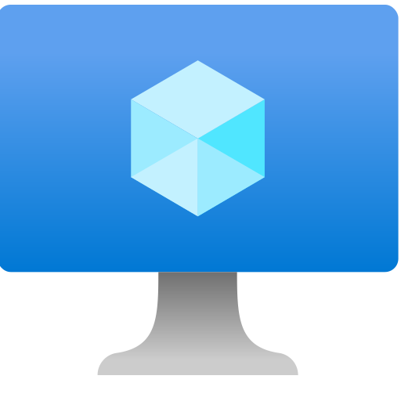



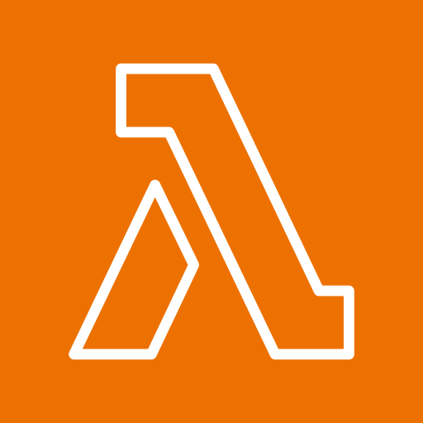


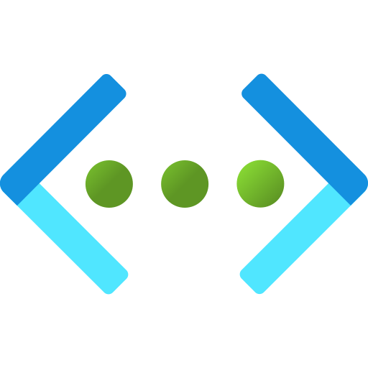


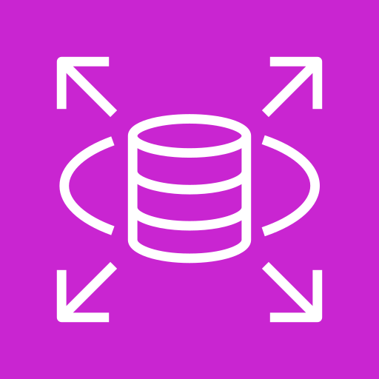

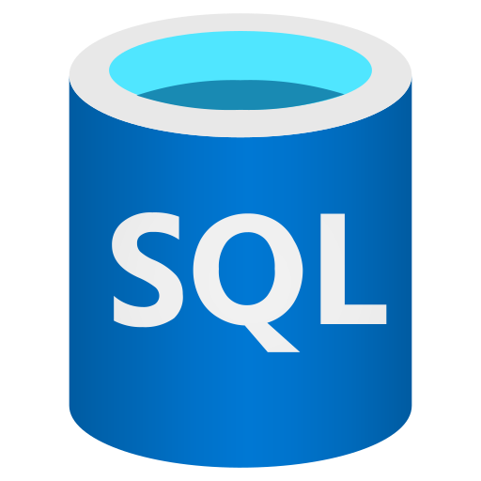












Recorrido visual: consolas de AWS, Azure y GCP
AWS Academy es la plataforma de práctica del curso (labs reales, cuenta gratuita) — no el único objeto de estudio.
☰ AWS · Consola de administración
☰ Azure Portal
☰ Google Cloud Console
Servicios
▸ Cómputo
▸ Almacenamiento
▸ Bases de datos
▸ Redes
▸ Seguridad e identidad
▸ Serverless
EC2
S3
Servicios
▸ Cómputo
▸ Almacenamiento
▸ Bases de datos
▸ Redes
▸ Seguridad e identidad
▸ Serverless
Virtual Machines
Blob Storage
Servicios
▸ Cómputo
▸ Almacenamiento
▸ Bases de datos
▸ Redes
▸ Seguridad e identidad
▸ Serverless
Compute Engine
Cloud Storage
Máquinas virtuales
Almacenamiento de objetos
Máquinas virtuales
Almacenamiento de objetos
Máquinas virtuales
Almacenamiento de objetos
Lambda
VPC
Functions
Virtual Network
Cloud Run
Cloud SQL
Funciones serverless
Redes virtuales
Funciones serverless
Redes virtuales
Funciones serverless
Bases de datos administradas
RDS
IAM
SQL Database
Entra ID
BigQuery
GKE
Bases de datos administradas
Identidad y acceso
Bases de datos administradas
Identidad y acceso
Analítica de datos
Kubernetes administrado
Mockup simplificado con fines pedagógicos — el patrón de organización (categorías + tarjetas de servicio) es el mismo en las tres consolas; se explora en los laboratorios de AWS Academy.
Rodolfo Cañas Cervantes | Arquitectura en la Nube — 2026-2
20

Slide 21



Protección del acceso en la nube (multicloud)
IAM + MFA + mínimo privilegio — idéntico patrón en AWS IAM, Microsoft Entra ID y Google Cloud IAM.
Identidad (persona o servicio)
AWS IAM
Microsoft Entra ID
Google Cloud IAM
MFA · SSO
Principio de mínimo privilegio
Allow / Deny — Deny siempre gana
Usuarios, roles y políticas JSON
MFA · SSO
Principio de mínimo privilegio
Allow / Deny — Deny siempre gana
RBAC y Conditional Access
MFA · SSO
Principio de mínimo privilegio
Allow / Deny — Deny siempre gana
Permisos granulares por recurso
Los tres proveedores comparten el mismo patrón: identidad → MFA → política → Allow/Deny. Aprender uno es aprender los tres.
Rodolfo Cañas Cervantes | Arquitectura en la Nube — 2026-2
21

Slide 22
Autenticación vs. autorización
Primero se autentica quién eres (identidad) y luego se autoriza qué puedes hacer (políticas).
1 · AUTENTICACIÓN
¿Quién eres?
Usuario + contraseña MFA (algo que tienes) SSO / federación Claves de acceso (servicios)
2 · AUTORIZACIÓN
¿Qué puedes hacer?
Políticas y roles Permisos por recurso Allow / Deny explícito Mínimo privilegio
RECURSO
Bucket S3 VM / instancia Base de datos Función
Ejemplo cotidiano: entrar al edificio con carnet = autenticación; que tu carnet solo abra el piso 3 = autorización.
Autenticarse correctamente NO implica tener permiso: puedes estar dentro y aun así recibir "Access Denied".
Rodolfo Cañas Cervantes | Arquitectura en la Nube — 2026-2
22

Slide 23
Anatomía de una política de acceso
Una política de acceso es un documento JSON/YAML con cuatro elementos: efecto, principal, recurso y condición.
{
"Version": "2012-10-17",
"Statement": [{
"Effect": "Allow",
"Principal": {"AWS": "arn:aws:iam::123:user/ana"},
"Action": ["s3:GetObject"],
"Resource": "arn:aws:s3:::datos-cuc/*",
"Condition": {"IpAddress": {"aws:SourceIp": "190.x.x.x"}}
}]
}
Efecto (Effect)
Allow o Deny. Si hay un Deny explícito, siempre gana sobre cualquier Allow.
Principal
A quién aplica: usuario, rol o servicio (la identidad autenticada).
Recurso (Resource)
Sobre qué aplica: un ARN/identificador específico — mínimo privilegio = recursos exactos, no "*".
Condición (Condition)
Cuándo aplica: IP de origen, horario, MFA presente, etiquetas…
El mismo esquema de 4 elementos existe en Azure (definiciones de rol) y en GCP (bindings de IAM).
Rodolfo Cañas Cervantes | Arquitectura en la Nube — 2026-2
23

